Slide 1
3D模型设计---蘑菇灯

Slide 2
1
模型设计
课程目录
CONTENTS
2
模型打印

Slide 3
课程目录
1
模型设计
CONTENTS

Slide 4
内部元件。。。如何包装？

Slide 5
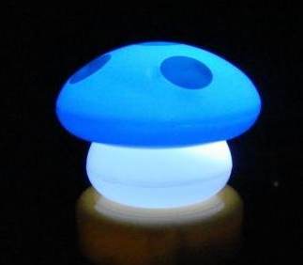
蘑菇灯？

Slide 6
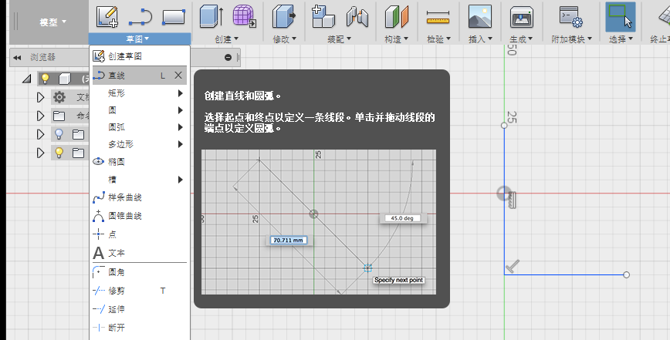
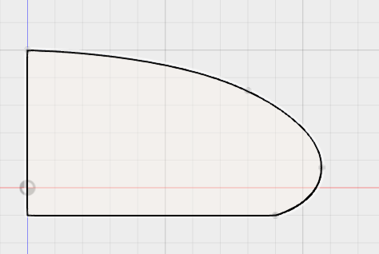
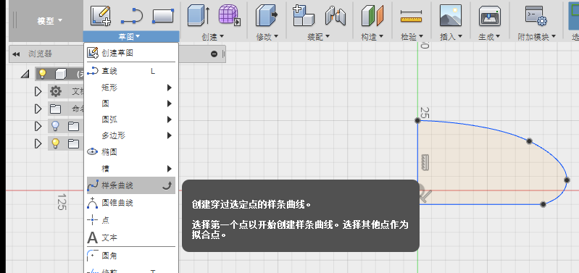
画蘑菇的剖面图

Slide 7
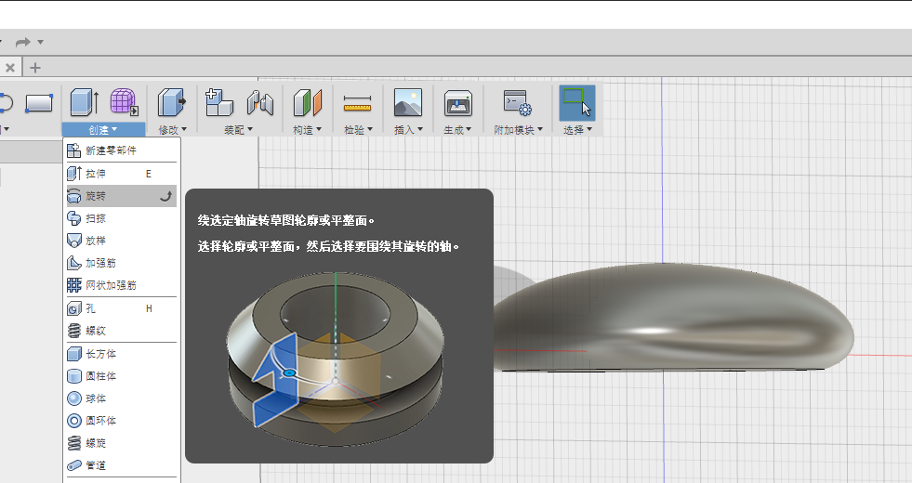
图案绕选定的中心轴线旋转

Slide 8
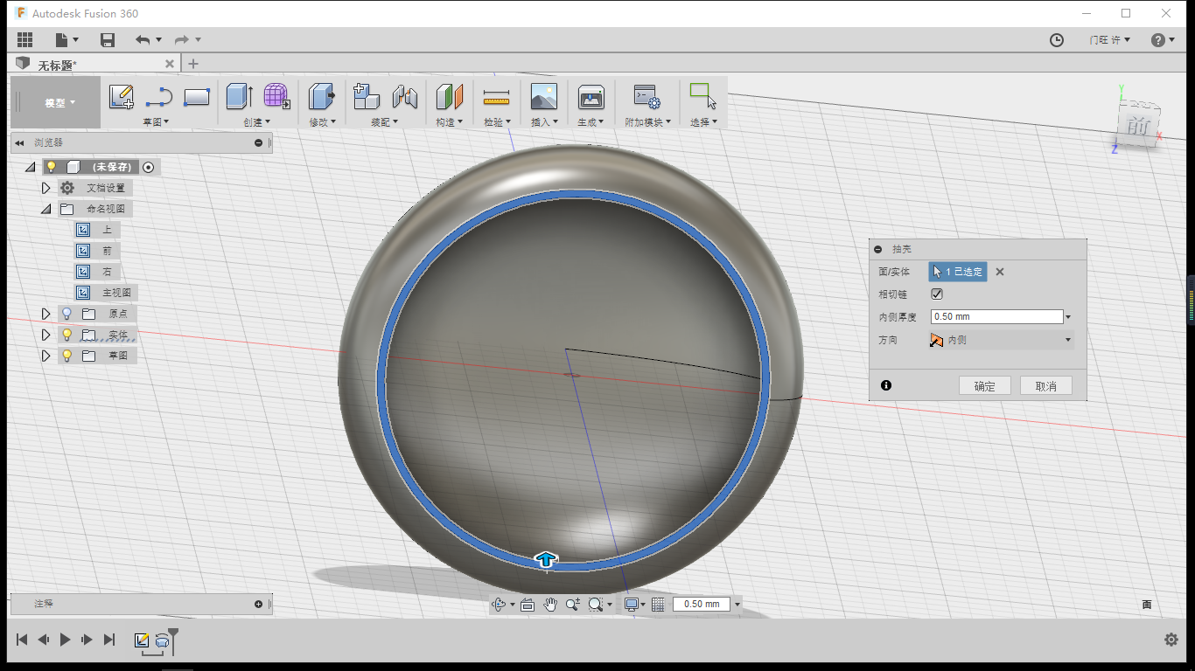
掏空蘑菇灯 选中蘑菇灯底面抽壳

Slide 9
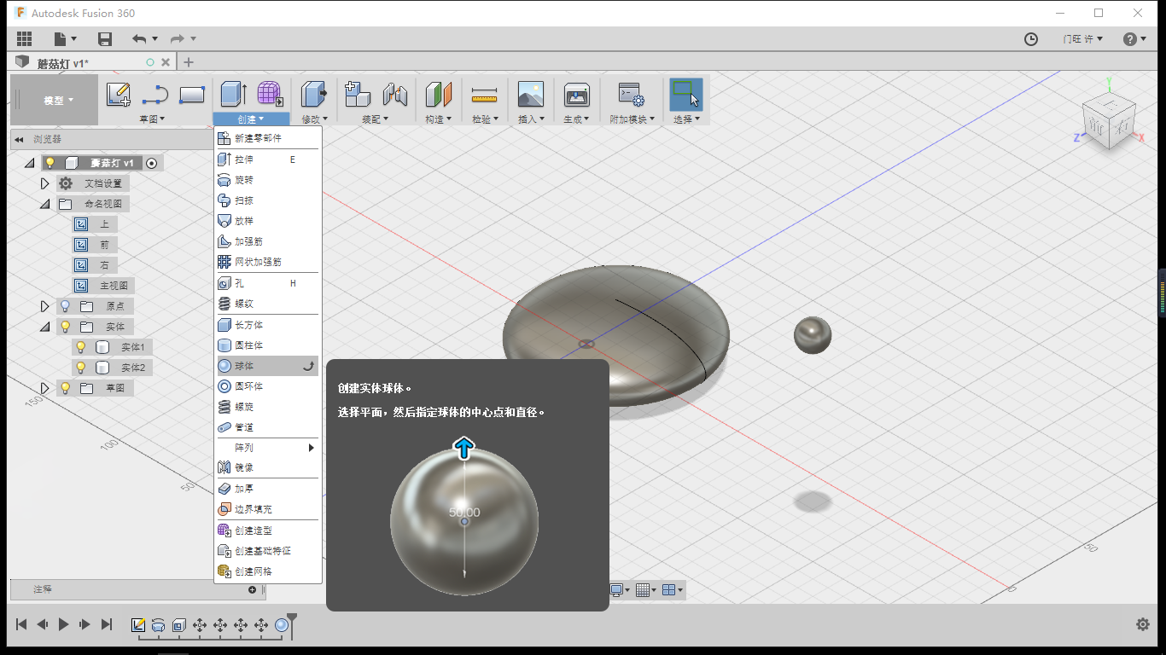
在蘑菇上挖几个孔，用来透光 画一个实心球用来挖孔

Slide 10
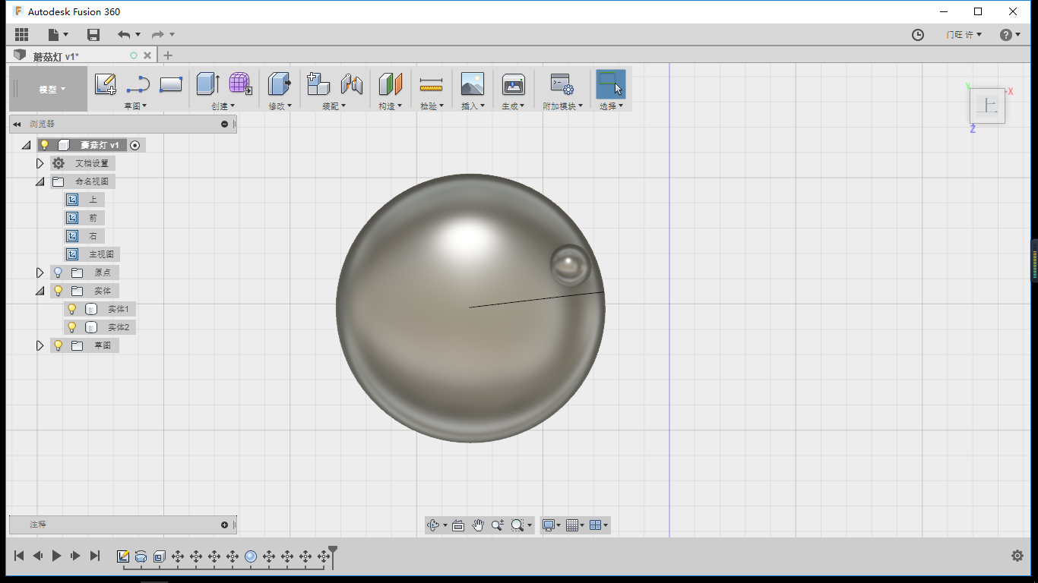
将球体放在蘑菇灯的合适位置

Slide 11
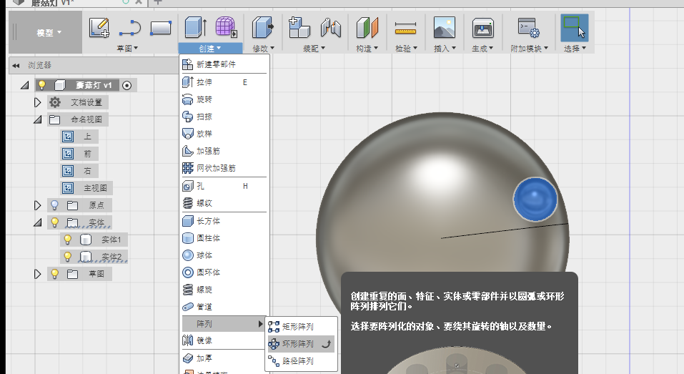
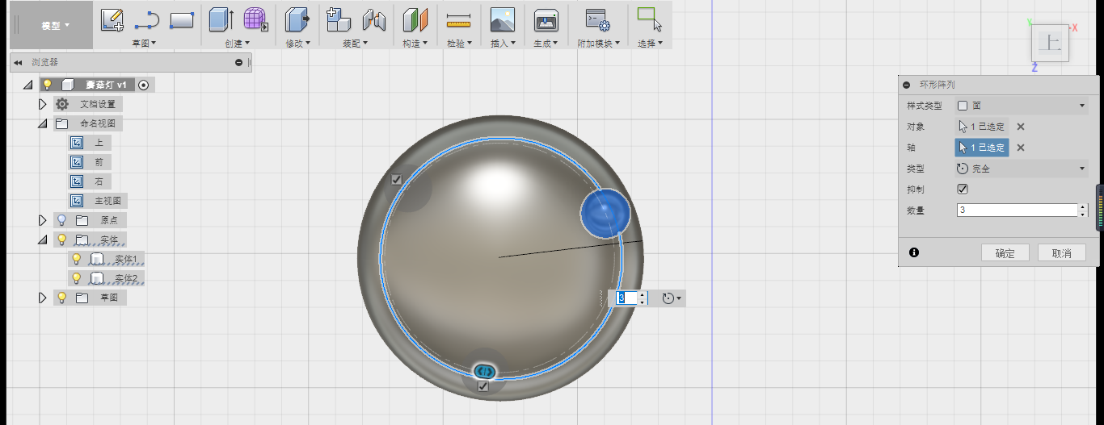
利用阵列多挖几个孔

Slide 12
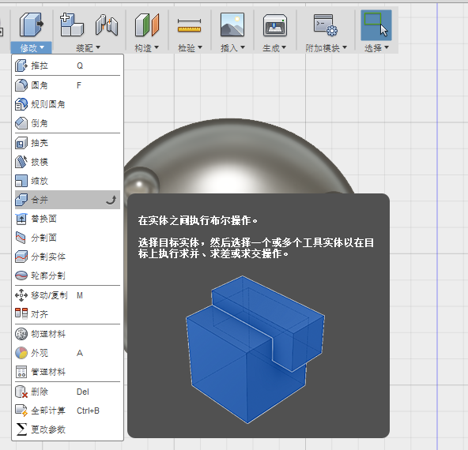
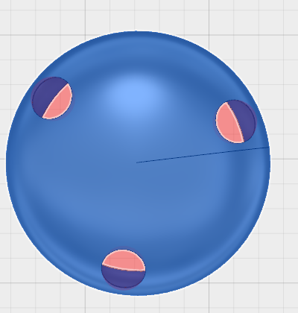
利用合并剪切功能挖孔

Slide 13
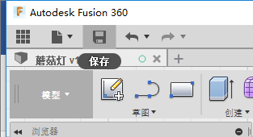
模型保存

Slide 14
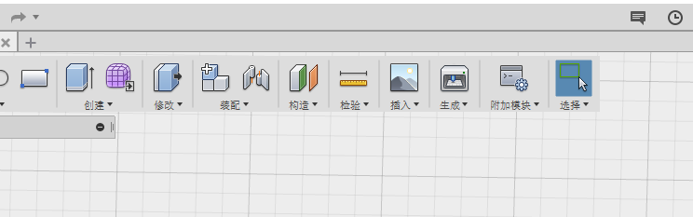
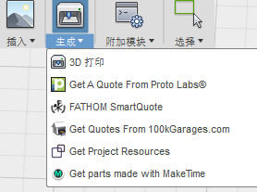
导出模型
1、先选择要导出的模型物体，
再点击菜单栏里的“生成”图标
2、在下拉菜单中 点击 “3D打印”

Slide 15
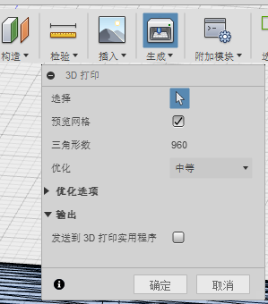
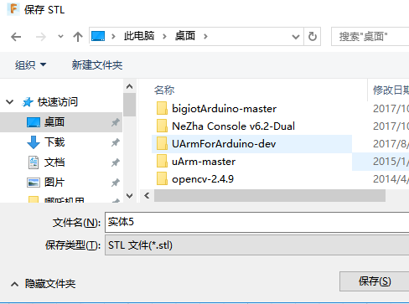
导出模型
3、在弹出对话框中进行设置优化等级，
4、点击确定按钮将作品导出成STL格式并保存

Slide 16


